Slide 1
Formacion Integral
Conjuntos

Slide 2
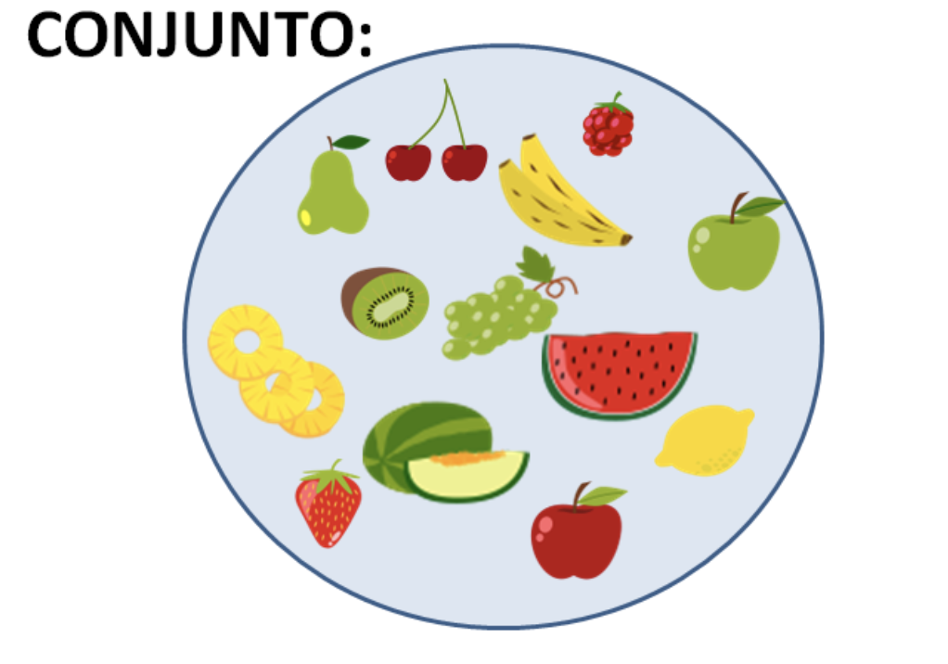
¿Que es un conjunto?
Es una colección de objetos, a los que llamamos elementos, que tienen alguna característica común.
Los conjuntos pueden tener elementos de cualquier tipo: números, letras, objetos, personas… Por ejemplo, este conjunto contiene frutas:

Slide 3


Clasificación de conjuntos
Los conjuntos pueden clasificarse en función de su número de elementos, en:
Finito
Si tiene una colección que se pueda contar, aunque sea difícil. Por ejemplo, el conjunto de frutas incluye todos los tipos de fruta que hay en el mundo. Aunque sea difícil, se podrían contar todos los tipos de fruta del mundo, por lo que es finito.
Infinito
Si tiene una colección que no se pueda terminar de contar nunca. Por ejemplo, el conjunto de todos los números pares, que son infinitos, es un conjunto infinito.

Slide 4
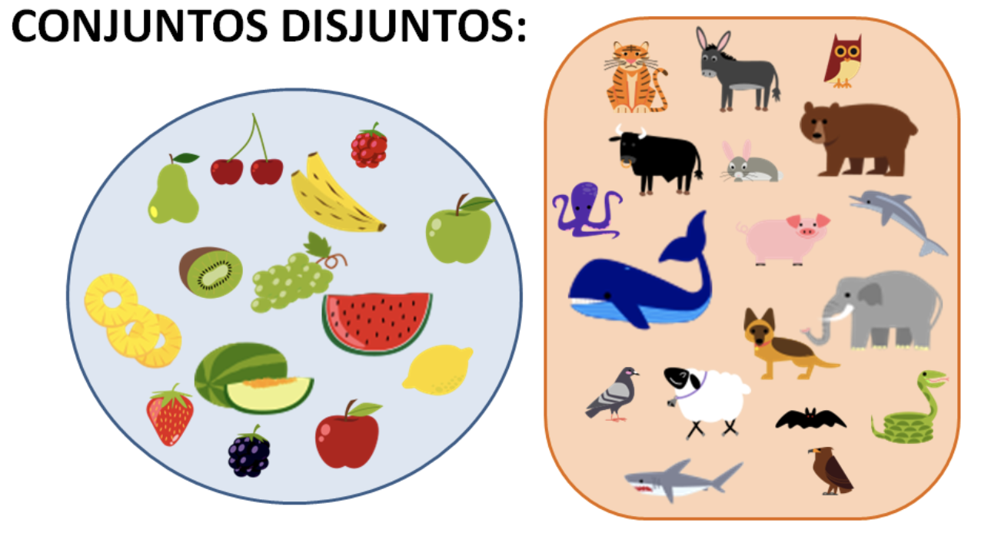
Relaciones entre conjuntos
En función de sus relaciones entre ellos, los conjuntos pueden ser:
Conjuntos disjuntos
Son aquellos que no tienen ningún elemento en común.
Por ejemplo, los conjuntos de frutas y de animales son disjuntos, porque no hay ninguna fruta que sea un animal, ni ningún animal que sea una fruta:

Slide 5
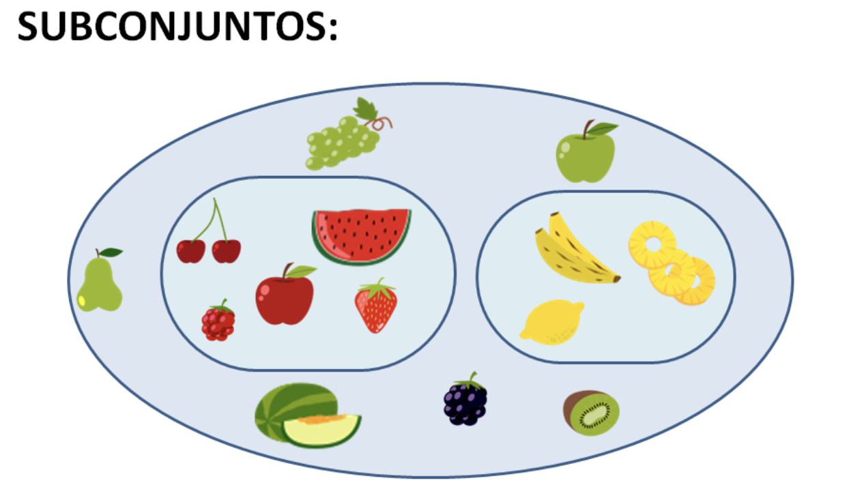
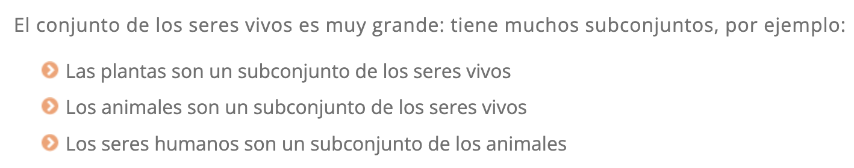
Relaciones entre conjuntos
Conjuntos subconjuntos
Se da cuando todos los elementos de un conjunto pertenecen al otro.
Por ejemplo, el conjunto de frutas rojas y el conjunto de frutas amarillas son subconjuntos del conjunto de frutas, puesto que todas las frutas rojas son frutas, y todas las frutas amarillas son frutas también:

Slide 6
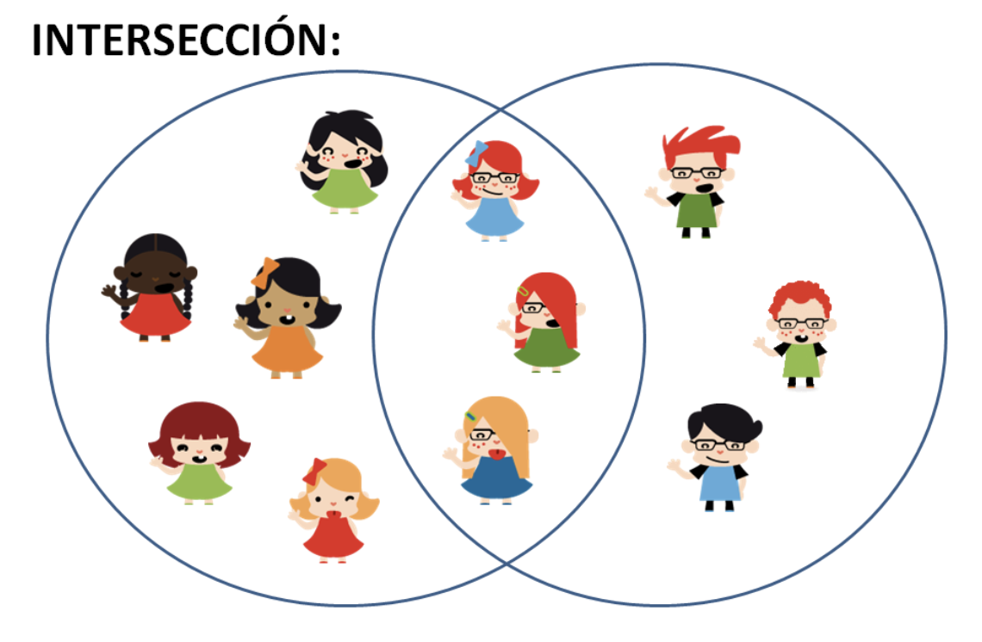
Relaciones entre conjuntos
Conjunto intersección
A veces, varios conjuntos son distintos pero comparten algunos elementos comunes. Entonces se define una zona de intersección entre ambos, que contiene todos estos elementos comunes.
Por ejemplo, tenemos un conjunto de niños, y otro conjunto de personas con gafas. Como hay niños que tienen gafas, forman parte de la intersección de los dos conjuntos:

Slide 7

Representación de conjuntos
Por lo general los conjuntos son representados o simbolizan por letras mayúsculas como:
A,B,C,X,Y,Z
y sus elementos se representan con letras minúsculas
a,b,c,x,y,z
Es habitual usar llaves para escribir los elementos de un conjunto, de modo que:
A = {a,b,c,d,e} B = {rojo,blanco,amarillo}
Usualmente se representan con diagramas de Venn, que consistente en dos o más áreas circulares que representan diferentes conjuntos que se interseccionan y que comparten los subconjuntos representados por las áreas comunes.

Slide 8
Notación de conjuntos
Existen varias maneras de referirse a un conjunto. Podemos tener:
Una definición intensiva o por comprensión, donde se especifica una propiedad que todos sus elementos poseen.
O una definición extensiva, listando todos sus elementos explícitamente.
Intensiva: A = {Números naturales menores que 5}
Extensiva: B = {verde, blanco, rojo}

Slide 9
Pertenencia de un conjunto
Para representar la relación de un elemento a perteneciente a un conjunto A, se encuentra denotado con el símbolo de pertenencia ∈ de la siguiente manera:
elemento ∈ CONJUNTO
donde el elemento es el objeto a y el conjunto del objeto es A, quedando:
a ∈ A
y se lee « a pertenece A » o « a está contenido A ».
Si el elemento a no se encuentra en A, entonces lo escribimos así:
a ∉ A

Slide 10
Ejemplo pertenencia
Ejemplo:
Si A es un conjunto de colores como el verde, rojo y amarillo, se diria:
verde ∈ A, rojo ∈ A y amarillo ∈ A
Por lo que A se puede representar:
A = {verde, rojo,amarillo}.
Y podemos decir que:
naranja ∉ A.
A =
Esto es un Diagrama de Venn

Slide 11
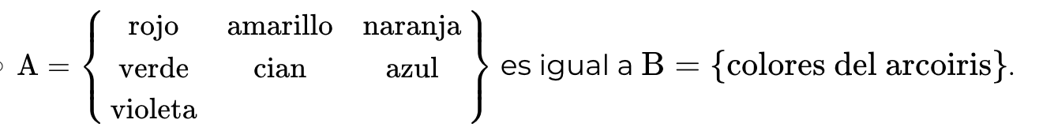
Igualdad de conjuntos
Se dice que dos conjuntos son iguales si sus elementos también lo son, esto obliga a que los conjuntos tengan el mismo número de elementos.
Para dos conjuntos A y B, la igualdad se representa así:
A = B
Por ejemplo:

Slide 12
Subconjunto
Se llama subconjunto al conjunto que tiene algunos elementos de otro conjunto. Se denota con el simbolo « ⊂ », de esta manera para representar que un conjunto A está incluido en B es:
A ⊂ B
En otras palabras si un elemento x pertenece a A, también pertenecerá a B.
Ejemplo:
.

Slide 13
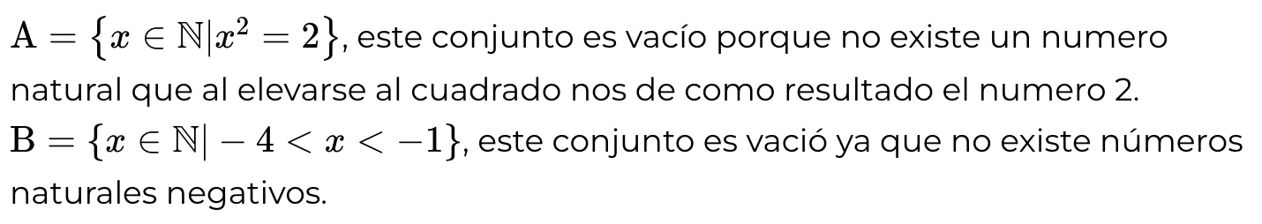
Tipos especiales de conjuntos
Conjunto vacío o nulo
También llamado conjunto nulo, es aquel conjunto que simplemente no tiene elementos, pero tiene una representación simbólica matemática. Su representación simbólica es ϕ, es una letra derivada de la danesa y noruega y se escribe extensivamente así:
Φ = {}
Ejemplo:

Slide 14
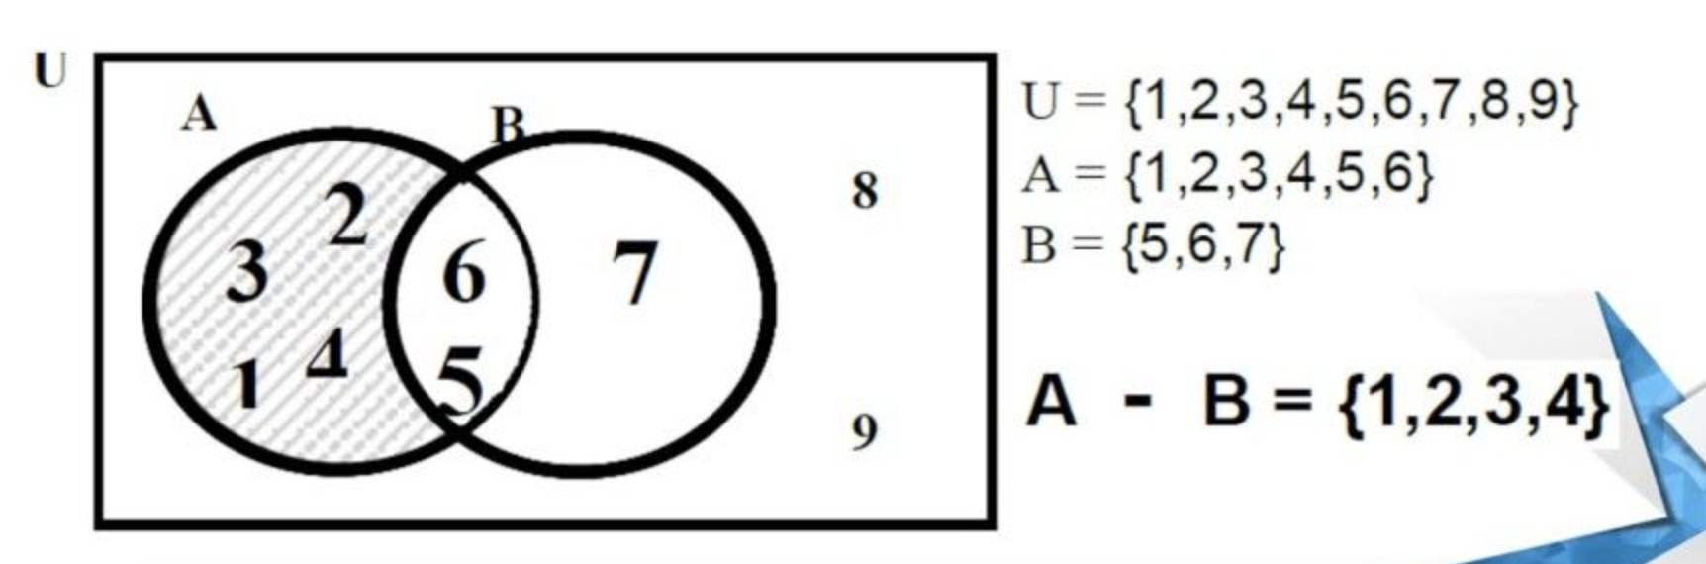
Tipos especiales de conjuntos
Conjunto Universal
Un conjunto universal es un conjunto formado por todos los objetos de estudio en un contexto dado. Se denota con una U mayuscula.
Por ejemplo, en aritmética los objetos de estudio son los números naturales, por lo que el conjunto universal para este caso puede ser el conjunto de los números naturales N.

Slide 15
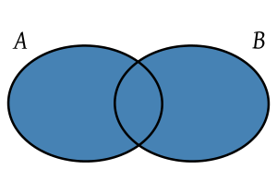
Operaciones con conjuntos
Unión: (símbolo ∪) La unión de dos conjuntos A y B, que se representa como A ∪ B, es el conjunto de todos los elementos que pertenecen al menos a uno de los conjuntos A y B.
A ∪ B = { x ∣ x ∈ A ∨ x ∈ B }
1
2
3
A = {1,2}, B= {2,3}, AuB = {1,2,3} AnB= {2} A-B = {1}

Slide 16
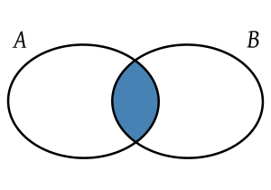
Operaciones con conjuntos
Intersección: (símbolo ∩) La intersección de dos conjuntos A y B es el conjunto A ∩ B de los elementos comunes a A y B.
A ∩ B = { x ∣ x ∈ A ∧ x ∈ B }

Slide 17
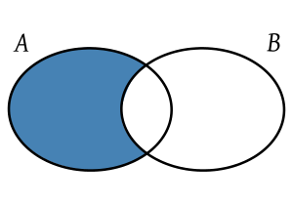
Operaciones con conjuntos
Diferencia: (símbolo \) La diferencia del conjunto A con B es el conjunto A \ B que resulta de eliminar de A cualquier elemento que esté en B.
A ∖ B = { x ∣ x ∈ A ∧ x ∉ B }

Slide 18
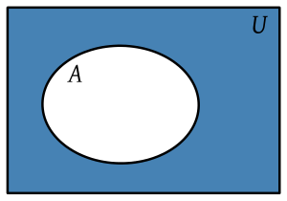
Operaciones con conjuntos
Complemento: El complemento de un conjunto A es el conjunto A∁ que contiene todos los elementos que no pertenecen a A, respecto a un conjunto U que lo contiene.
A ∁ = { x ∈ U ∣ x ∉ A }

Slide 19
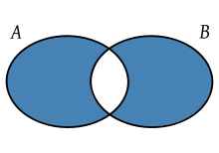
Operaciones con conjuntos
Diferencia simétrica: (símbolo Δ) La diferencia simétrica de dos conjuntos A y B es el conjunto A Δ B con todos los elementos que pertenecen, o bien a A, o bien a B, pero no a ambos a la vez.
A △ B = { x ∣ x ∈ A ∖ B ∨ x ∈ B ∖ A }

Slide 20
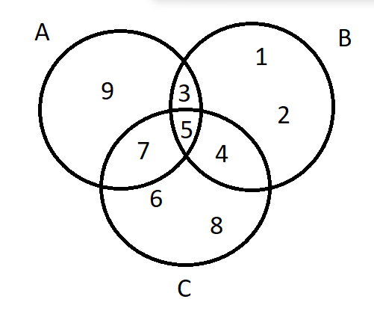
Ejercicio con conjuntos
Reconoce los elementos de cada conjunto y determina los elementos que representa
A = { }
B = { }
C = { }
A U B = { }
A U C = { }
B U C = { }

Slide 21
Ejercicio con conjuntos
2. Dibujar un diagrama de venn que contenga la siguiente información:
Se cuentan con 25 alumnos activos en la carrera full stack. 10 de ellos cursan solo FIP y los otros solo 10 programación. Hay 5 que cursan ambas materias.

Slide 22
Ejercicio con conjuntos
2.1. En la carrera se realizan ejercicios semanales para FIP, Inglés y Programación.
Al final de la semana:
13 alumnos entregaron de programación
8 alumnos entregaron de FIP
5 alumnos entregaron de Inglés
1 alumno entregó de Programación e Inglés pero no de FIP
2 alumnos entregaron de Programación y FIP pero no de Inglés
1 alumno entregó de FIP e Inglés pero no de programación
1 alumno entregó de las 3 materias

Slide 23
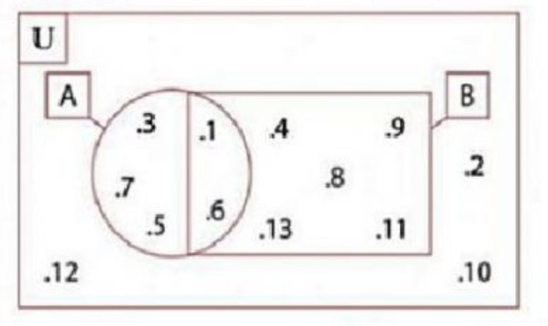
Ejercicio con conjuntos
3 .Observe el gráfico e indique:
A
B
U
A u B
A n B
A - B
A + B
A △ B
A ∁

